Slide 1
BUENAS PRÁCTICAS
CURSO STRUTS 2
En el siguiente apartado se describirá toda una serie de buenas prácticas necesarios para cualquier desarrollo utilizando el framework Struts 2: seguridad, testing y rendimiento.
La información que se estudiará en este apartado es:
  Seguridad
  Debugging
  Profiling
  Testing
  Rendimiento

Slide 2
BUENAS PRÁCTICAS
CURSO STRUTS 2
SEGURIDAD
La seguridad en las aplicaciones Web es uno de los puntos críticos más importantes. Existen dos formas de gestionar la seguridad:
  mediante directivas de configuración
  mediante programación en código Java.
El método más popular y flexible es crear directivas de seguridad en la configuración del archivo web.xml.
web.xml
Dentro del archivo web.xml se definen las políticas de seguridad, sin ser necesario alterar el código de las clases para llevarlo a cabo. La configuración permite restringir el acceso a determinados Roles y HTTP métodos.
Struts 2 se apoya sobre la tecnología Servlet, por este motivo la seguridad de las aplicaciones se centra en la configuración del archivo web.xml, más políticas de seguridad del propio framework.
Roles
Un Rol es un grupo abstracto de usuarios, que cumple una determinada función.
Cada contenedor de Servlet (Tomcat, Jetty, …), dispone de un mecanismo diferente para la gestión de los roles de los usuarios; en la documentación de cada servidor se explica como configurarlo.
Ejemplo
Apache Tomcat, la seguridad del servidor se gestiona en el archivo tomcat-user.xml, ubicado en el directorio /conf.
<tomcat-users>
<role rolename=“manager”/>
<role rolename=“admin”/>
<user username=“usuario” password=“usuario” roles=“manager”/>
<user username=“administrador” password=“administrador” roles=“admin”/>
<user username=“root” password=“root” roles=“manager, admin”/>
</tomcat-users>
HTTP métodos
Un servidor Web puede recibir distintos métodos HTTP:
  GET
  POST
  PUT
  HEAD
  DELETE
  TRACE
  CONNECT
  OPTIONS
Es posible configurar la seguridad del Servidor para que sólo acepte uno o varios tipos de petición determinados, generalmente GET y POST.
Ejemplo
La directiva de seguridad se aplica dentro del archivo web.xml
<web-app ...>
...
<security-constraint>
<web-resource-collection>
<web-resource-name>Access</web-resource-name>
<url-pattern>/secure/*</url-pattern>
<http-method>HEAD</http-method>
<http-method>OPTIONS</http-method>
<http-method>TRACE</http-method>
<http-method>GET</http-method>
<http-method>POST</http-method>
</web-resource-collection>
</security-constraint>
....
</web-app>

Slide 3
BUENAS PRÁCTICAS
CURSO STRUTS 2
SEGURIDAD
Políticas de Seguridad
Definir las políticas de seguridad de un aplicación Web conlleva las siguientes tareas:
  Protección de los Recursos
  Ocultar los Recursos
  Configurar el método de login
Configurar el método de login
Es necesario definir cómo se pueden registrar (login) los usuarios en la aplicación, para poder saber que roles tienen. La directiva <login-config> del archivo web.xml define el método de login que utiliza la aplicación.
<login-config>
<auth-method>BASIC</auth-method>
<realm-name>User Basic Authentication</realm-name>
</login-config>
Existen distintos métodos de autentificación, la directiva <auth-method> define el método de login:
  HTTP BASIC, método más simple y el más usado para proteger los recursos. Consta de una ventana pop up que pide el usuario y contraseña. El problema es que no encripta los datos y no se puede modificar (personalizar) la ventana pop up.
  HTTP DIGEST, método muy parecido al HTTP Basic, sólo que este mecanismo sí es encriptado (usa MD5). Lo malo es que sólo lo soporta Internet Explorer, y tampoco lo soportan todos los contenedores de Servlets.
  FORM-BASED, método similar al HTTP Basic pero utilizando un formulario en HTML para introducir el usuario y contraseña. Es fácil de implementar y todos los navegadores lo soportan. Lo malo es que no es seguro (los datos no viajan encriptados), y además se requiere que los clientes soporten cookies.
  HTTP CLIENT, método que utiliza un sistema de conexión HTTP sobre SSL (Secure Socket Layer). Los datos que viajan entre el servidor y el cliente son encriptados usando la criptografía de llave pública. Es en definitiva el más seguro y es soportado por la mayoría de los navegadores. Las desventajas son que requiere un certificado de una autoridad certificadora como Verisign, y además, es muy costoso su implementación y mantenimiento.
Protección de los recursos
La configuración de las políticas de seguridad de una aplicación Web Java estan definido por las directivas <security-constraint> y <security-role> dentro del archivo web.xml.
La directiva <security-constraint> define la lista de los recursos de la aplicación que están protegidos y qué roles pueden acceder a ellos.
Ejemplo
<security-constraint>
<web-resource-collection>
<web-resource-name>Área Manager</web-resource-name>
<url-pattern>/manager/*.action</url-pattern>
</web-resource-collection>
<auth-constraint>
<role-name>manager</role-name>
</auth-constraint>
</security-constraint>
La directiva <security-role> registrar los roles válidos para poder acceder a los recurso de la aplicación Web.
Ejemplo
<security-role>
<role-name>admin</role-name>
<role-name>manager</role-name>
</security-role>
Ocultar los recursos
En una aplicación Web Java, nunca deberían ser accesibles directamente los JSP, para protegerlos sólo es necesario cumplir cualquiera de estas recomendaciones:
  Los JSPs deben ubicarse bajo el directorio /WEB-INF, el cual hace que los JSPs no sean accesibles.
  Utilizando un Servlet Filter para proteger los JSPs, sólo es necesario que el filtro se ejecute para todas las peticiones y si la URL finaliza con la extensión .jsp entonces redirigimos al usuario a otra página.
  Mediante políticas de seguridad en el web.xml, el directiva <security-constraint> se puede configurar para proteger todos los recursos JSP.
  <security-constraint>
  <web-resource-collection>
  <web-resource-name>Proteger acceso directo JSP</web-resource-name>
  <url-pattern>*.jsp</url-pattern>
  </web-resource-collection>
  <auth-constraint>
  <role-name>no_existe</role-name>
  </auth-constraint>
  </security-constraint>

Slide 4
BUENAS PRÁCTICAS
CURSO STRUTS 2
SEGURIDAD
Seguridad en Struts 2
Struts 2, gracias al Interceptor roles, permite configurar la seguridad de la aplicación Web, permitiendo configurar un Action para que sólo sea accesible para ciertos roles.
Atributos
Ejemplo
<package name=“capitulo5-secure” extends=“struts-default”>
<action name=“Usuario”>
<interceptor-ref name=“completeStack”/>
<interceptor-ref name=“roles”>
<param name=“allowedRoles”>admin,manager</param>
</interceptor-ref>
<result>/jsp/Usuario.jsp</result>
</action>
<action name=“Usuario_alta” class=“ejercicio.capitulo5.UsuarioAction”>
<interceptor-ref name=“completeStack”/>
<interceptor-ref name=“roles”>
<param name=“allowedRoles”>admin,manager</param>
</interceptor-ref>
<result>/jsp/AltaUsuario_OK.jsp</result>
</action>
</package>
Atributo | Tipo Dato | Valor Defecto | Descripción
allowedRoles | String |  | La lista de roles, separados por comas, que tienen acceso al Action.
disallowedRoles | String |  | Lista de roles, separados por comas, los cuales no tienen acceso al Action.

Slide 5
BUENAS PRÁCTICAS
CURSO STRUTS 2
DEBUGGING
Struts 2 cuenta con dos componentes que facilitan la tarea de debugging en los desarrollos:
  El tag debug
  El Interceptor debugging
Debugging o la depuración de programas, es el proceso de identificar y corregir errores de programación en una aplicación software.

Slide 6
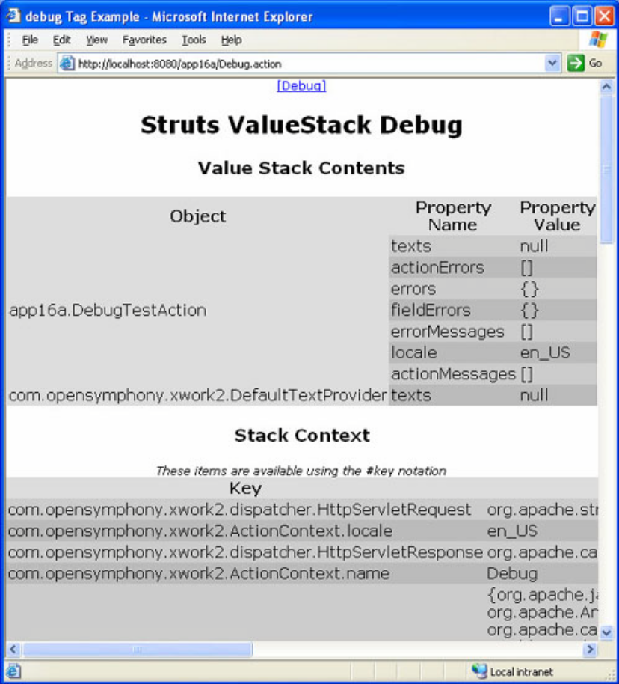
BUENAS PRÁCTICAS
CURSO STRUTS 2
DEBUGGING
El Tag debug
El tag debug muestra el contenido del Value Stack y otros objetos, visualizando la clase, nombre y valor de cada uno de estos objetos.
Atributos
Ejemplo
<%@ taglib prefix=“s” uri=“/struts-tags” %>
<html>
<head>
<title>debug Tag Example</title>
</head>
<body>
<s:debug/>
</body>
</html>
El tag debug nos ayuda a ver las propiedades y valores de los atributos de los Action, así como los contenidos en los objetos de la sesión HTTP del usuario y en el contexto de la aplicación.
Atributo | Tipo Dato | Valor Defecto | Descripción
Id | String |  | Indica el id elemento HTML de la composición del tag.

Slide 7
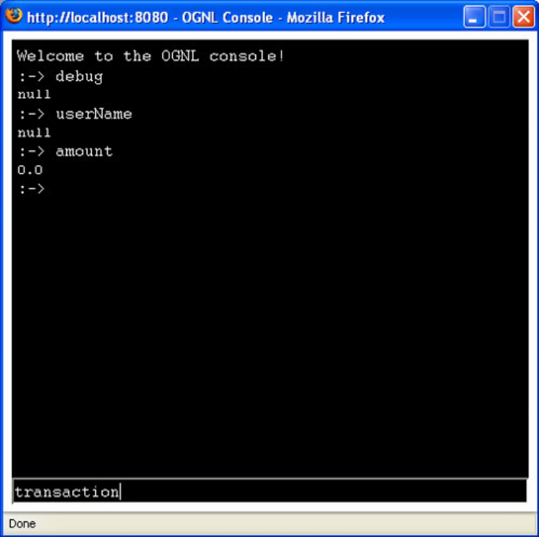
BUENAS PRÁCTICAS
CURSO STRUTS 2
DEBUGGING
El Interceptor debugging
El Interceptor debugging, el cual forma parte del defaultStack, permite obtener los valores que hay en el Value Stack. Para invocar al Interceptor es necesario añadir el parámetro debug=xml o debug=console en la URL que invoca a un Action.
Existen distintos tipos de formas de obtención de los datos del debugging:
  xml
  console
  command
Ejemplo
Invocando a la URL /capitulo5/login.action?debug=xml se obtendrá algo similar al siguiente archivo XML:
<debug>
<parameters/>
<context>
<attr/>
<report.conversion.errors>false</report.conversion.errors>
<struts.actionMapping>
<class>class org.apache.struts2.dispatcher.mapper.ActionMapping</class>
<name>DebuggingTest</name>
<namespace>/</namespace>
</struts.actionMapping>
</context>
<request/>
<session/>
<valueStack>
<value>
<actionErrors/>
<actionMessages/>
<amount>0.0</amount>
<class>class app16a.Profiling</class>
<errorMessages/>
<errors/>
<fieldErrors/>
<locale>
<ISO3Country>SPAIN</ISO3Country>
<ISO3Language>esp</ISO3Language>
<class>class java.util.Locale</class>
<country>ES</country>
<displayCountry>Spain</displayCountry>
<displayLanguage>Spanish</displayLanguage>
<displayName>Spanish (Spain)</displayName>
<displayVariant></displayVariant>
<language>es</language>
<variant></variant>
</locale>
<transactionType>0</transactionType>
</value>
<value>
<class>class com.opensymphony.xwork2.DefaultTextProvider</class>
</value>
</valueStack>
</debug>
permite obtener todos los valores de lso parámetros, contexto, sesión y value Stack en un documento XML
, muestra en un popup una consola OGNL, en la que se puede consultar los datos mediante expresiones OGNL
valida una expresión OGNL devolviendo su resultado. browser, muestra los valores de un objeto específicado en los object parameter.

Slide 8
BUENAS PRÁCTICAS
CURSO STRUTS 2
PROFILING
Struts 2 dispone de una herramienta de profiling que potencialmente puede identificar los cuellos de botella de la aplicación. El framework registra el tiempo que tarda en ejecutarse cada petición, así como cada componente que interviene en la petición: Interceptors, Actions y Results, gracias a la clase UtilTimerStack.
Por defecto los resultados del profiling no se muestren, para poder visualizar la duración de las distintas ejecuciones es necesario activar cualquier de estos Interceptors.
  El Interceptor Timer
  El Interceptor Profile
El análisis de rendimiento, comúnmente llamado profiling, es la investigación del comportamiento de una aplicación software usando la información reunida durante la ejecución del programa, en oposición al análisis estático (análisis de código). El objetivo del análisis del rendimiento es determinar que partes del programa se pueden optimizar para ganar velocidad u optimizar el uso de memoria.

Slide 9
BUENAS PRÁCTICAS
CURSO STRUTS 2
PROFILING
El Interceptor Timer
El interceptor Timer registra en el sistema log la duración de la petición.
Atributos
Ejemplo
<package name="timer">
<!-- registra el tiempo en ejecutar el Action -->
<action name="test-timer">
<interceptor-ref name="completeStack"/>
<interceptor-ref name="timer"/>
<result name="success">/jsp/test_timer.jsp</result>
</action>
<!-- registra el tiempo completo de la ejecución: Interceptors y el Action-->
<action name="test-timer">
<interceptor-ref name="timer"/>
<interceptor-ref name="completeStack"/>
<result name="success">/jsp/test_timer.jsp</result>
</action>
</package>
Atributo | Tipo Dato | Valor Defecto | Descripción
logLevel | String | info | Nivel de log del mensaje, los valores posibles son: trace, debug, info, warn, error y fatal.
logCategory | String | com.opensymphony.xwork2.interceptor.TimerInterceptor | Categoría de la clase que lanza el mensaje de log

Slide 10
BUENAS PRÁCTICAS
CURSO STRUTS 2
PROFILING
El Interceptor profiling
El Interceptor profiling es parte del defaultStack, gestiona la activación del sistema de profiling para la aplicación. Cuando está activado el profiling para un Action en particular, los resultados de la clase UtilTimerStack se registran mediante el sistema de log, en función de la configuración de la aplicación.
Activación sistema profiling
Existen distintos modos para activar el sistema de profiling, una vez activo permanecerá en funcionamiento en cada petición recibida hasta que se desactive o la aplicación sea reiniciada.
Ejemplo
A continuación se muestra la salida del sistema profiling de Struts 2, donde cada línea representa una actividad realizada en la petición HTTP, a la izquierda de cada una es el tiempo acumulado para invocar la actividad.
INFO: [80ms] - FilterDispatcher_doFilter:
[40ms] - Handling request from Dispatcher
[0ms] - create DefaultActionProxy:
[0ms] - create DefaultActionInvocation:
[0ms] - actionCreate: FileUploadAction
[40ms] - invoke:
[40ms] - interceptor: fileUpload
[20ms] - invoke:
[20ms] - interceptor: exception
[20ms] - invoke:
[20ms] - interceptor: servletConfig
[20ms] - invoke:
[20ms] - interceptor: prepare
[20ms] - invoke:
[20ms] - interceptor: checkbox
[20ms] - invoke:
[20ms] - interceptor: params
[10ms] - invoke:
[10ms] - interceptor: conversionError
[10ms] - invoke:
[0ms] - invokeAction: Upload2
[10ms] - executeResult: success
Enviando el parámetro profiling=true o profiling=yes, en la URL de la petición. Por ejemplo, la siguiente URL activa el sistema de profiling:
http://localhost:8080/capitulo5/Test.action?profiling=true
Activando la clase UtilTimerStack mediante programación, dentro de un método del Action o un Servlet Listener.
public String execute() {
UtilTimerStack.setActive(true);
...
}
Marcando la propiedad UtilTimerStack.ACTIVATE_PROPERTY a true:
System.setProperty(UtilTimerStack.ACTIVATE_PROPERTY, “true”);

Slide 11
BUENAS PRÁCTICAS
CURSO STRUTS 2
TESTING
Una gran característica de Struts 2 que favorece la realización de test en una aplicación, es que los Actions son simples POJO (Plain Old Java Objects) y pueden ser testeados independientemente del resto de complicados objetos que rodean una aplicación Web (request, sesión, parameter, application,…).
Test Struts 2
Las características de Struts 2 que facilitan la realización de test en sus componentes, Actions, Interceptors, ConversionTypes, ValidationTypes,… son
  Evita la dependencia del código del API Servlet.
  Minimizar la dependencia del código con el framework mediante el uso de interfaces.
  Los test se pueden realizar test de manera individual, o invocando el conjunto completo de componentes que se invocan en una petición: Actions, Interceptors, …
Los testing o pruebas de software, son los procesos que permiten verificar y revelar la calidad de un producto software.

Slide 12
BUENAS PRÁCTICAS
Ejemplo
El siguiente Action, DireccionAction, devuelve los valores “izquierda” o “derecha” en función de los parámetros recibidos en la petición HTTP:
public class DireccionAction extends ActionSupport {
prívate String result = “izquierda”
prívate Direccion model;
public void setModel(Direccion direccion) {
this.model = direccion;
}
public String execute() {
return model.isDerecha() ? “derecha” : “izquierda”;
}
}
Para realizar un test sobre la clase DireccionAction utilizando el framework JUnit sería:
public class DireccionActionTest extends TestCase {
DireccionAction action;
public void testDireccionIzquierda() {
action = new DireccionAction();
Direccion direccion = new Direccion();
direccion.setIzquierda(true);
action.setModel(direccion);
String result = action.execute();
assertEquals(“izquierda”, result);
}
}
CURSO STRUTS 2
TESTING
Testing con JUnit
Testing Action Indivual con JUnit
Para realizar test a un Action solo es necesario instanciarlo, pasarle los parámetros necesarios e invocar al método de lógica de negocio del Action que se desee realizar test.
Ejemplo
Testing Action Completo con JUnit
Struts 2 dispone de la clase BaseStrutsTestCase que nos permite interactuar con la clase ActionProxy, para que gestione la instanciación del Action, en función de la URL solicitada, para validar también la correcta configuración del Action. Además permite que se ejecuten los Interceptors configurados al Action.
Ejemplo
JUnit es un framework para realizar tareas de test sobre clases y componentes, simplificando la tarea de realización de casos de test, así como su mantenimiento.
Ejemplo
La clase DireccionActionTest hereda de BaseStrutsTestCase para realizar un test completo al Action, DireccionAction:
public class DireccionActionTest extends BaseStrutsTestCase {
DireccionAction action;
public void testDireccionIzquierda() {
action = createAction(DireccionAction.class, “/capitulo5”, “/direccion”);
Map p = new HashMap();
p.put(“Direccion.izquierda”, “true”);
proxy.getInvocation().getInvocationContext().setParameters(p);
String result = proxy.execute();
assertEquals(“izquierda”, result);
}
}
Mediante la utilización de la clase BaseStrutsTestCase tenemos acceso a métodos y atributos que nos facilitan las tareas de test, como por ejemplo, la instanciación del Action utilizando su URL mediante el método createAction(), o la asignación de parámetros y obtención del resultando utilizando el atributo proxy.

Slide 13
BUENAS PRÁCTICAS
CURSO STRUTS 2
TESTING
Testing validación campos
Struts 2 permite realizar test declarativos a los archivos de validación para comprobar que no se recibe ningún parámetro incorrecto.
Invocando al método getFieldErrors() del Action podemos obtener la lista de errores de validación de campo que se han producido con la entrada de datos programada, pudiendo de esta forma realizar test a los archivos de validación de datos.
Ejemplo
public class DireccionActionTest extends BaseStrutsTestCase {
DireccionAction action;
public void testDireccionIzquierda() {
action = createAction(DireccionAction.class, “/capitulo5”, “/direccion”);
Map p = new HashMap();
p.put(“Direccion.izquierda”, “izquierda”);
proxy.getInvocation().getInvocationContext().setParameters(p);
String result = proxy.execute();
assertEquals(“izquierda”, result);
int errorCount=action.getFieldErrors().size();
assertTrue(“No debería haber ningún error”, errorCount > 0)
}
}

Slide 14
BUENAS PRÁCTICAS
CURSO STRUTS 2
Desactivar el sistema de logging y devMode
El modo depuración o debug (devMode) permite recargar los archivos de configuración y validación, pero como esto sucede para cada petición recibida por la aplicación provoca una caída drástica en el rendimiento de la misma. Además provoca que el Interceptor profiling pueda ser activado por el usuario.
Desactivar los sistemas de logging, o bien, reducir el nivel de las trazas de logging mejora el rendimiento de la aplicación. Comprobar el nivel de logging si esta activado antes de enviar una traza al sistema logging, o tendremos una penalización en tiempo si el nivel no está activado.
if (log.isDebugMode()) {
log.debug(“El valor del id es “+id);
}
Activar el cache de los templates de FreeMarker
La propiedad struts.freemarker.templatesCache por defecto es false, modificando su valor a true permitimos al motor de FreeMarker utilizar cache para utilizar los templates.
En las versiones anteriores a Struts 2.0.10, es necesario copiar el directorio /template del JAR de Struts 2 en el directorio WEB_APP para poder utilizar el cache del motor FreeMarker.
RENDIMIENTO
Existen distintas técnicas y trucos que permiten mejorar el rendimiento de una aplicación desarrollada con el framework Struts 2.
  Desactivar el sistema de loggin y devMode
  Utilizar Java Templates
  Utilizar las cabeceras HTTP correctas
  Modificar la configuración de FreeMarker
  Activar el cache de los templates de FreeMarker
  Copiar todos los templates que se sobrescriban al directorio theme
  No crear la sesión HTTP si no es necesario
  Utilizar los tags de FreeMarker mejor que los tags JSP
  No utilizar Interceptors si no son necesarios
  Copiar los contenidos estáticos de Struts 2 si se utiliza el theme AJAX
Copiar todos los templates que se sobrescriban al directorio theme
Hay una penalización de rendimiento cuando un template no se puede encontrar en el directorio de los theme. Esto sucede porque Struts 2 debe comprobar primero si existe un template para el theme seleccionado sino utiliza el template por defecto del theme.
Utilizar Java Templates
Si se utiliza el theme simple, y no se sobrescribe ninguno de los templates de FreeMarker, es mejor utilizar Java Templates, el cual proporciona la sustitución de la mayoría de los tags, y son mucho más rápido que las tags regulares.
No crear la sesión HTTP si no es necesario
Struts 2 por defecto no crea la sesión HTTP a no ser que se invoque de alguna manera su creación, como puede ser utilizando los Interceptors createSession o i18n. El plug-in SiteMesh siempre creará la sesión HTTP del usuario.
Utilizar los tags de FreeMarker mejor que los tags de JSP
FreeMarker tiene soporte para iterar sobre listas, mostrar propiedades, incluir otros temas, macros y demás. Existe una ligera penalización de rendimiento cuando se utilizan los tags de Struts 2 en lugar de los tags equivalentes de FreeMarker. Por ejemplo el tag <s:property value=“foo”/> debería ser reemplazado por ${foo}.
Utilizar las cabeceras HTTP correctas
Cuando se devuelve la vista HTML, comprobar que se añaden las cabeceras HTTP (header) correctas al navegador del usuario, como pueden ser las valores Cache-Control y Expires.
Modificar la configuración de FreeMarker
Crear el archivo freemarker.properties (/WEB-INF/classes) definiendo la siguiente configuración para el motor de FreeMarker:
template_update_delay=60000
Este valor determina con qué frecuencia FreeMarker comprueba si es necesario recargar los archivos templates. El valor por defecto es 500 ms. Ya que no hay razón para comprobar si un template necesita recargar, es mejor configurar este tiempo en intervalos mayores.
No utilizar Interceptors si no son necesarios
La ejecución de los Interceptors supone penalización de rendimiento, por este motivo si para un Action no es necesario el stack completo de Interceptors, completeStack, es mejor utilizar un stack de Interceptors apropiada, basicStack, o bien eliminar aquellos Interceptors que no son necesarios para el Action.
Por ejemplo, si en la aplicación no es necesario que soporte localización entonces es mejor no utilizar el Interceptor i18n, porque causa penalización de rendimiento al tener que crear sesión HTTP.
Copiar los contenidos estáticos de Struts 2 si se utiliza el theme AJAX
Struts 2 utiliza algunos contenidos estáticos, como librerías JavaScript y hojas de estilo (CSS), para determinados themes y tags. Estos contenidos por defecto se ubican dentro del JAR de Struts 2, y un Filter especial devuelve su contenido cuando se invoca una ruta concreta, /struts.
Aunque el framework puede gestionar este tipo de peticiones, un Servidor de Aplicaciones o un Contenedor e Servlets no está optimizado para este tipo de peticiones de contenidos estáticos, es mejor que los JS, CSS e imágenes, sea gestionado por un Servidor Web especializado (Lighhttpd, Apache HTTPD,…).

Slide 15
BUENAS PRÁCTICAS
Seguridad en Struts 2
La seguridad en las aplicaciones Web es uno de los puntos críticos más importantes. Existen dos formas de gestionar la seguridad:
  utilizando directivas de configuración en el archivo descriptor de despliegue, web.xml:
  <web-app>
  ...
  <security-constraint>
  <web-resource-collection>
  <web-resource-name>Área Manager</web-resource-name>
  <url-pattern>/manager/*.action</url-pattern>
  </web-resource-collection>
  <auth-constraint>
  <role-name>manager</role-name>
  </auth-constraint>
  </security-constraint>
  <security-role>
  <role-name>admin</role-name>
  <role-name>manager</role-name>
  </security-role>
  </web-app>
  configurando el Interceptor roles de Struts 2:
  <package name=“capitulo5-secure” extends=“struts-default”>
  <action name=“Usuario”>
  <interceptor-ref name=“completeStack”/>
  <interceptor-ref name=“roles”>
  <param name=“allowedRoles”>admin,manager</param>
  </interceptor-ref>
  <result>/jsp/Usuario.jsp</result>
  </action>
  </package>
  mediante programación en código Java:
  public class SecurityAction extends ActionSupport {
  ...
  public void validate() {
  if (!isUserRegister()) {
  ....
  }
  }
  }
Profiling en Struts 2
Struts 2 dispone de dos Interceptor como herramienta de profiling, que permite identificar los cuellos de botella de la aplicación.
  El Interceptor Timer, registra el tiempo que tarda en ejecutarse cada petición.
  <package name="timer">
  <action name="test-timer">
  <interceptor-ref name="timer"/>
  <interceptor-ref name="completeStack"/>
  <result name="success">/jsp/test_timer.jsp</result>
  </action>
  </package>
  El Interceptor Profile, registra el tiempo que tarda en ejecutarse cada petición, así como cada componente que interviene en la petición: Interceptors, Actions y Results, gracias a la clase UtilTimerStack.
  <package name="profile">
  <action name="test-timer">
  <interceptor-ref name="profile"/>
  <interceptor-ref name="completeStack"/>
  <result name="success">/jsp/profile.jsp</result>
  </action>
  </package>
CURSO STRUTS 2
Debuggin en Struts 2
Struts 2 cuenta con dos componentes que facilitan la tarea de debugging:
  El tag debug
  <%@ taglib prefix=“s” uri=“/struts-tags” %>
  <s:debug/>
  El Interceptor debugging, para invocar al Interceptor es necesario añadir el parámetro debug=xml o debug=console en la URL que invoca a un Action.
  <debug>
  <parameters/>
  <context>
  <attr/>
  <report.conversion.errors>false</report.conversion.errors>
  <struts.actionMapping>
  <class>class org.apache.struts2.dispatcher.mapper.ActionMapping</class>
  <name>DebuggingTest</name>
  <namespace>/</namespace>
  </struts.actionMapping>
  </context>
  <request/>
  <session/>
  <valueStack>
  <value>
  <actionErrors/>
  <actionMessages/>
  ...
  </valueStack>
  </debug>
RECUERDA QUE…
En el siguiente apartado debes recordar distintas técnicas que se pueden aplicar al framework Struts 2 para mejorar su funcionamiento.
Seguridad
Debug
Testing en Struts 2
Las características de Struts 2 que facilitan la realización de test en sus componentes, Actions, Interceptors, ConversionTypes, ValidationTypes,… son
  Evita la dependencia del código del API Servlet.
  Minimizar la dependencia del código con el framework mediante el uso de interfaces.
  Los test se pueden realizar test de manera individual, o invocando el conjunto completo de componentes que se invocan en una petición: Actions, Interceptors, …
Mediante el framework JUnit se pueden realizar distintos tipos de test de los componentes del framework:
  public class JUnitActionTest extends TestCase {
  public void test() {
  ....
  }
  }
  public class TestNGActionTest extends BaseStrutsTestCase {
  public void test() {
  ....
  }
  }
Profile
Test
Rendimiento
Mejoras Rendimiento
Desactivar el sistema de loggin y devMode
Utilizar Java Templates
Utilizar las cabeceras HTTP correctas
Modificar la configuración de FreeMarker
Activar el cache de los templates de FreeMarker
Copiar todos los templates que se sobrescriban al directorio theme
No crear la sesión HTTP si no es necesario
Utilizar los tags de FreeMarker mejor que los tags JSP
No utilizar Interceptors si no son necesarios
Copiar los contenidos estáticos de Struts 2 si se utiliza el theme AJAX

